Slide 1
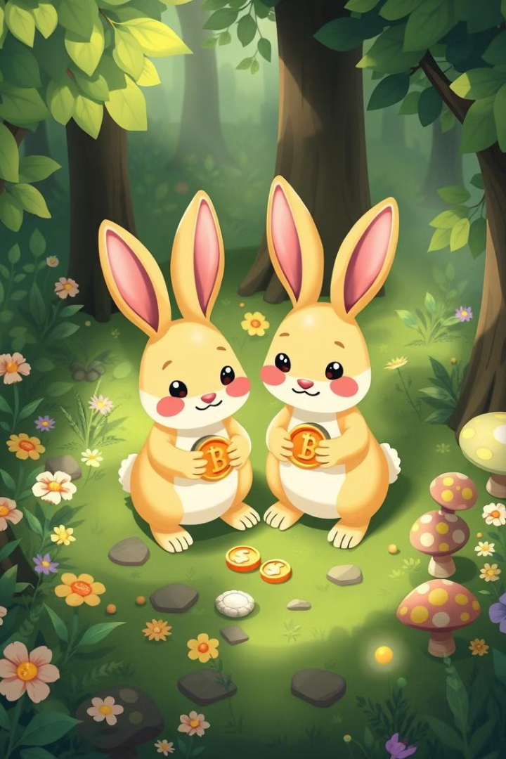
Rabbit Money: Игра на Двоих
Автор: Кипчатов Илья

Slide 2
Идея Проекта
Легкий Геймплей
Совместное Развлечение
Динамичный Процесс
Создание простой и увлекательной игры для двух игроков.
Обеспечение возможности весело провести время вместе.
Быстрые раунды и понятные правила.

Slide 3
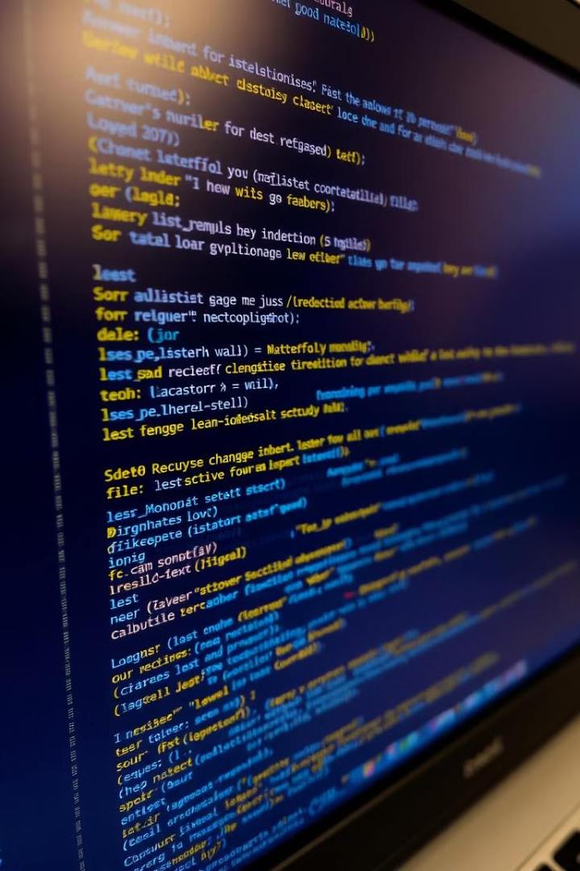
Основные Классы Спрайтов
AnimatedSprite
SpriteGroup
Анимированные спрайты с разбиением на кадры.
Группа спрайтов, упрощающая управление.
Sprite
Базовый класс для всех игровых объектов.
Для создания игры были использованы классы спрайтов, упрощающие управление объектами.

Slide 4
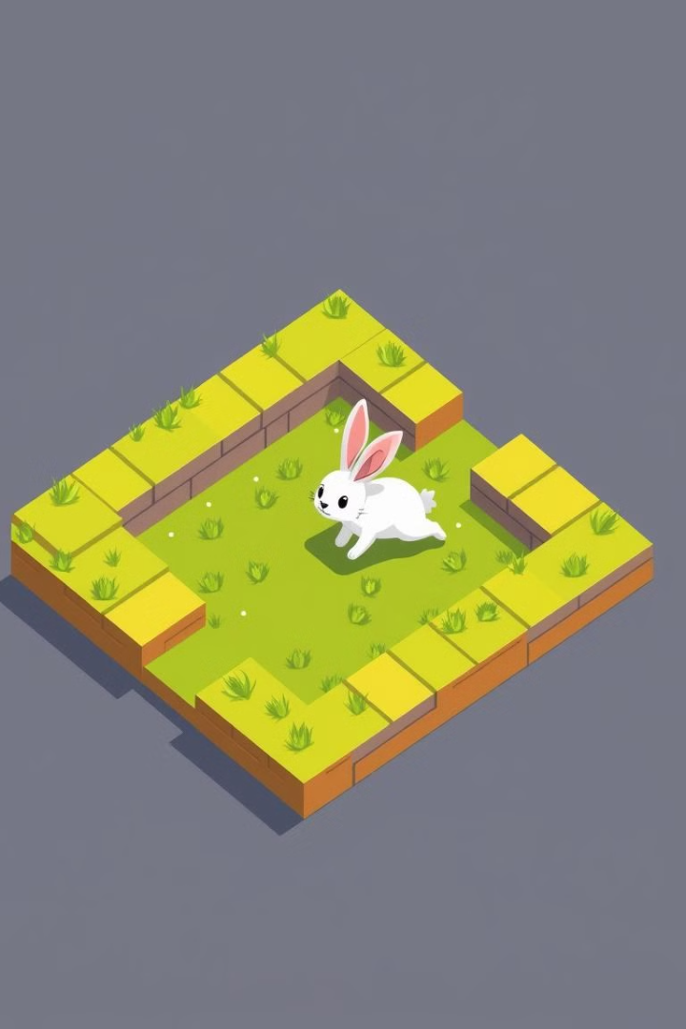


Тайлы и Игроки
Tile
Player
Класс для тайлов стен и травы с позицией на карте.
Класс для игрока с анимированным спрайтом и управлением.
Тайлы и игроки формируют основу игрового мира.

Slide 5
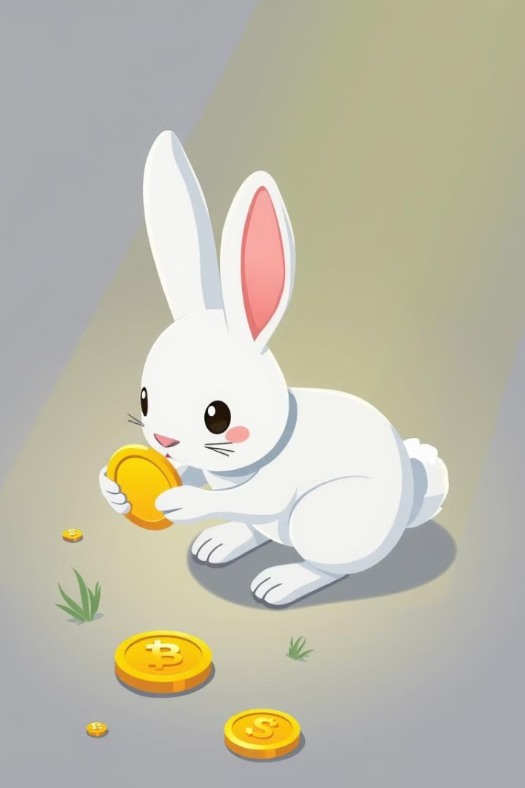



Монетки и Счет
Coin
Монетки, собираемые игроком для увеличения счета.
Сбор Монеток
При касании монетки исчезают.
Увеличение Счета
Счет игрока увеличивается при сборе монетки.

Slide 6
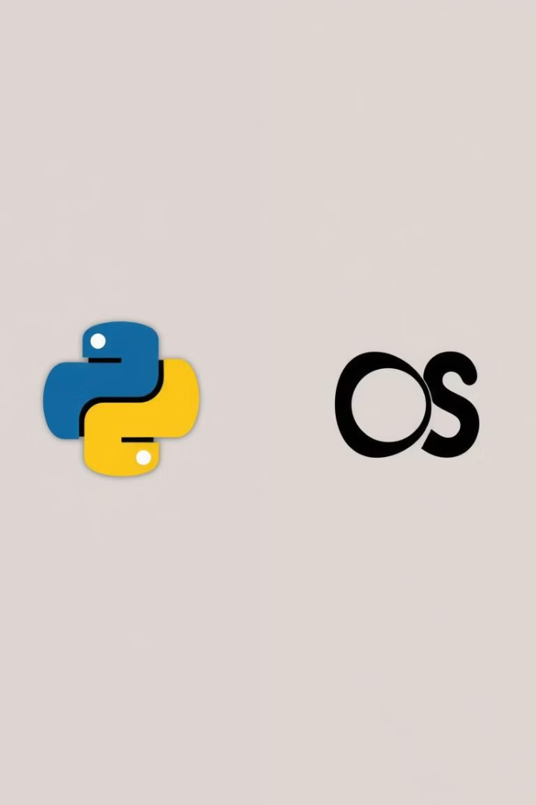
Язык и Библиотеки
1
Python
2
Pygame
Основной язык программирования проекта.
Библиотека для создания игр.
3
OS
Библиотека для работы с файловой системой.
В проекте использовались Python, Pygame и OS.

Slide 7
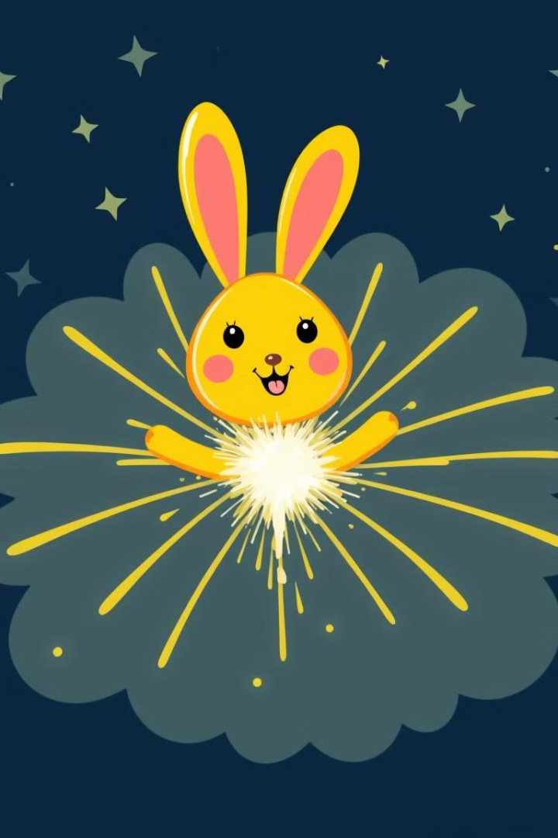
Выводы по Работе
1
Проект Завершен
Создана игра Rabbit Money.
2
Освоен Pygame
Получен опыт работы с библиотекой.
3
Реализация Идеи
Идея игры успешно реализована.

Slide 8



Возможности Развития
2
Больше Монеток
1
Новые Уровни
Улучшенная Графика
3
Игра может быть доработана и улучшена.

